Slide 1
확률 변수

Slide 2


정의
표본공간 e의 각 원소 c를 실수공간 $ℝ$에 나타나도록 사영하는 함수
1) 예를 들어, 동전 던지기의 표본공간 e를 ‘앞면 또는 뒷면＇으로 정의할 때
앞면 : 1
X :
1
0
뒷면 : 0
$$ⅇ$$
처음 앞면이
나타난 순서
1,2,4,3
3,4,1,2
…..
X :

Slide 3

정의
확률 질량 함수(PMF)는 이산형 확률변수에서 해당 포인트의 확률값을 나타내는 함수이다.
$p_{x}\left(x\right)=p(X=x)$

Slide 4

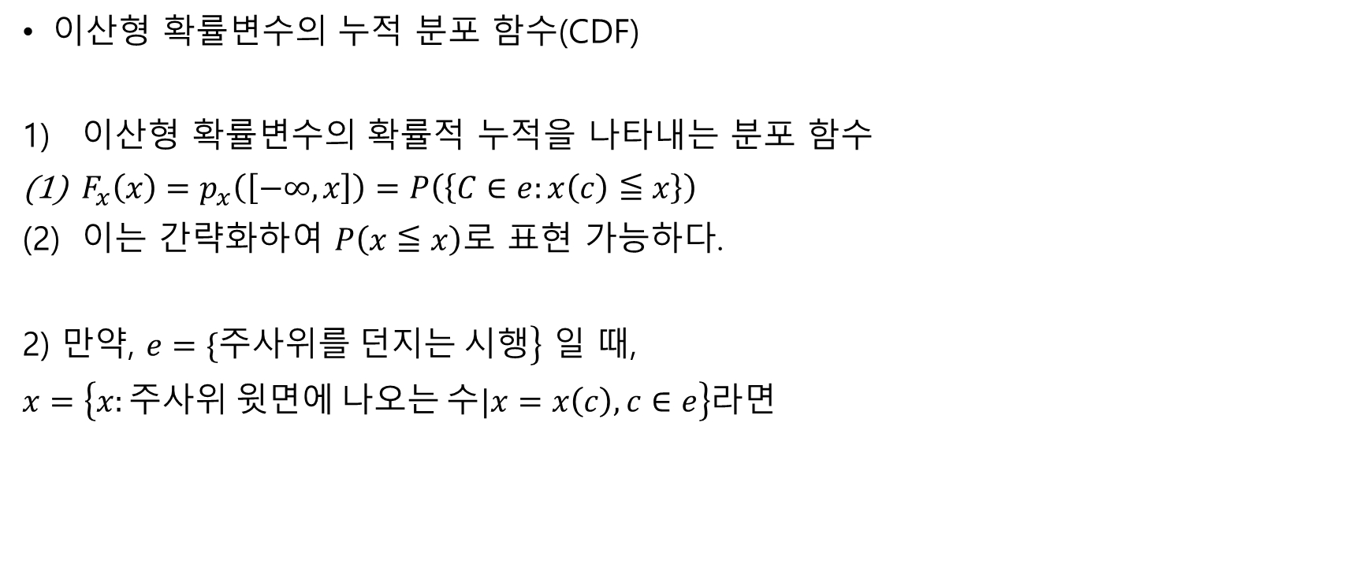
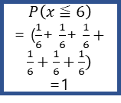
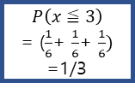
정의
이산형 확률변수의 누적 분포 함수(CDF)
이산형 확률변수의 확률적 누적을 나타내는 분포 함수
$F_{x}\left(x\right)=p_{x}\left(\left[−∞,x\right]\right)=P\left(\left\{C∈ⅇ:x\left(c\right)≦x\right\}\right)$
이는 간략화하여 $P\left(x≦x\right)$로 표현 가능하다.
2) 만약, $\left.ⅇ=\{주사위를 던지는 시행\right\}$ 일 때,
$x=\left\{x:주사위 윗면에 나오는 수|x=x\left(c\right),c∈ⅇ\right\}$라면
$$P\left(x≦1\right)$$
= 0
$$P\left(x≦6\right)$$
= ($\frac{1}{6}$+ $\frac{1}{6}$+ $\frac{1}{6}+\frac{1}{6}+\frac{1}{6}+\frac{1}{6})$
=1
$$P\left(x≦3\right)$$
= ($\frac{1}{6}$+ $\frac{1}{6}$+ $\frac{1}{6})$
=1/3

Slide 5



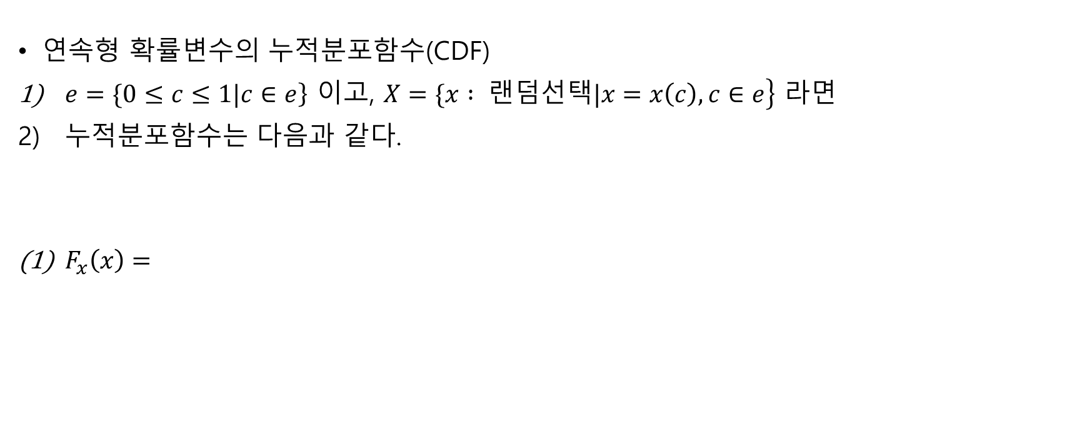





정의
연속형 확률변수의 누적분포함수(CDF)
$\left.ⅇ=\{0≤c≤1|c∈e\right\}$ 이고, $\left.X=\{x : 랜덤선택|x=x\left(c\right),c∈e\right\}$ 라면
누적분포함수는 다음과 같다.
$F_{x}\left(x\right)=$
0 if x<0
X if 0<x<1
1
1 if $x≥1$
$$\frac{1}{4}$$
$$\frac{1}{2}$$
$$\frac{2}{3}$$
1
$$P\left(x≦\frac{1}{4}\right)$$
$$P\left(x≦\frac{1}{2}\right)$$
$$P\left(x≦\frac{2}{3}\right)$$
$$P\left(x≦1\right)$$

Slide 6


정의
확률밀도함수(PDF)는 누적분포함수와 미적분 관계에 놓여있다.
즉, 확률밀도함수를 적분하면 누적분포함수
누적분포함수를 미분하면 확률밀도함수
$$p_{x}\left(x\right)$$
$$p_{x}\left(X≤x\right)$$
적분
미분

Slide 7

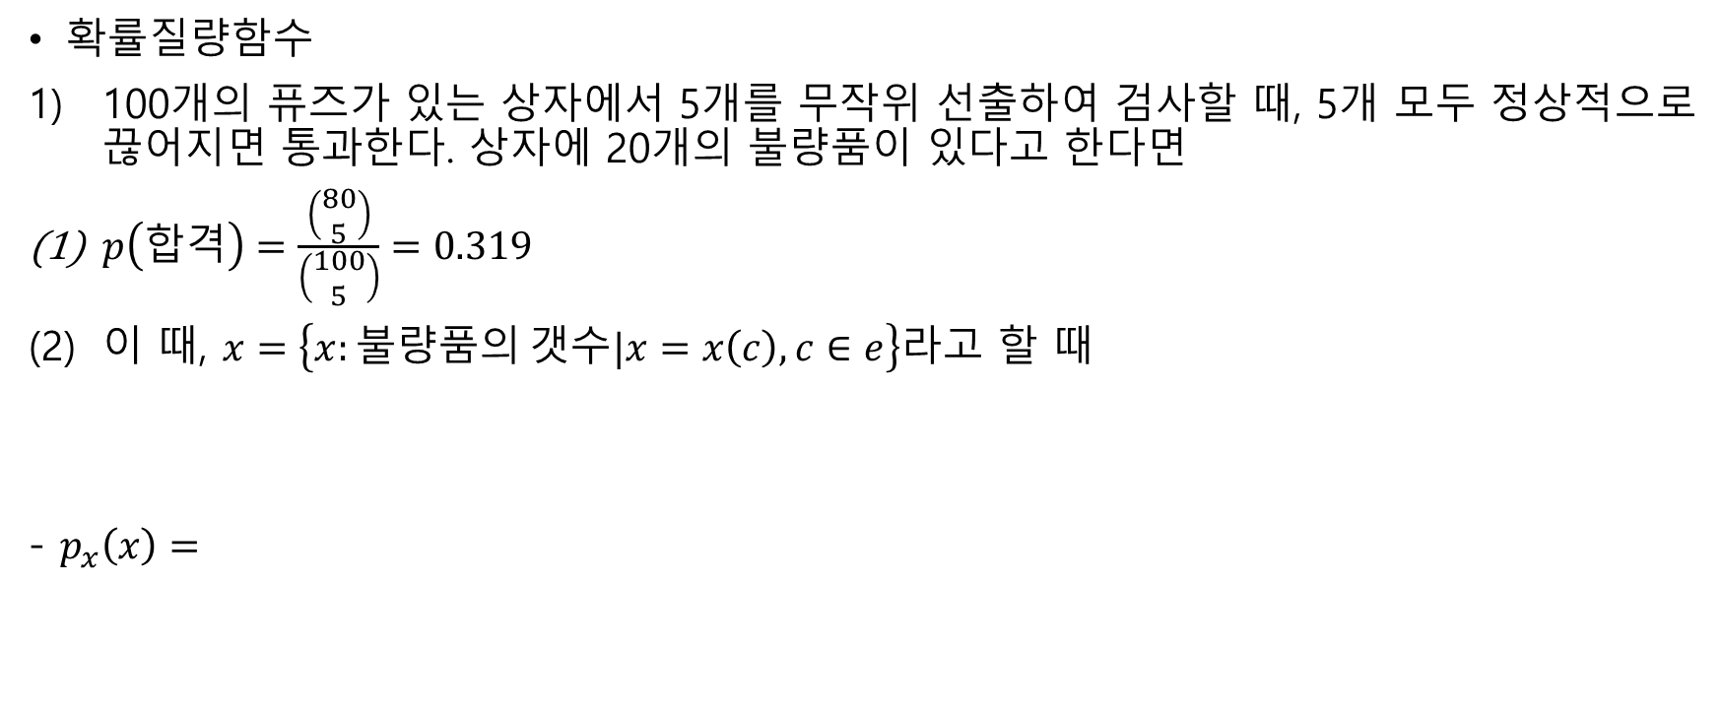



예제
확률질량함수
100개의 퓨즈가 있는 상자에서 5개를 무작위 선출하여 검사할 때, 5개 모두 정상적으로 끊어지면 통과한다. 상자에 20개의 불량품이 있다고 한다면
$p\left(합격\right)=\frac{\left(\begin{matrix}80 \\ 5\end{matrix}\right)}{\left(\begin{matrix}100 \\ 5\end{matrix}\right)}=0.319$
이 때, $x=\left\{x:불량품의 갯수|x=x\left(c\right),c∈ⅇ\right\}$라고 할 때
- $p_{x}\left(x\right)=$
$$p_{x}\left(x\right)$$
$$\frac{\left(\begin{matrix}20 \\ x\end{matrix}\right)\left(\begin{matrix}80 \\ 5−x\end{matrix}\right)}{\left(\begin{matrix}100 \\ 5\end{matrix}\right)}$$
$x$ = 0,1,2,3,4,5
0
$$else$$

